Slide 1
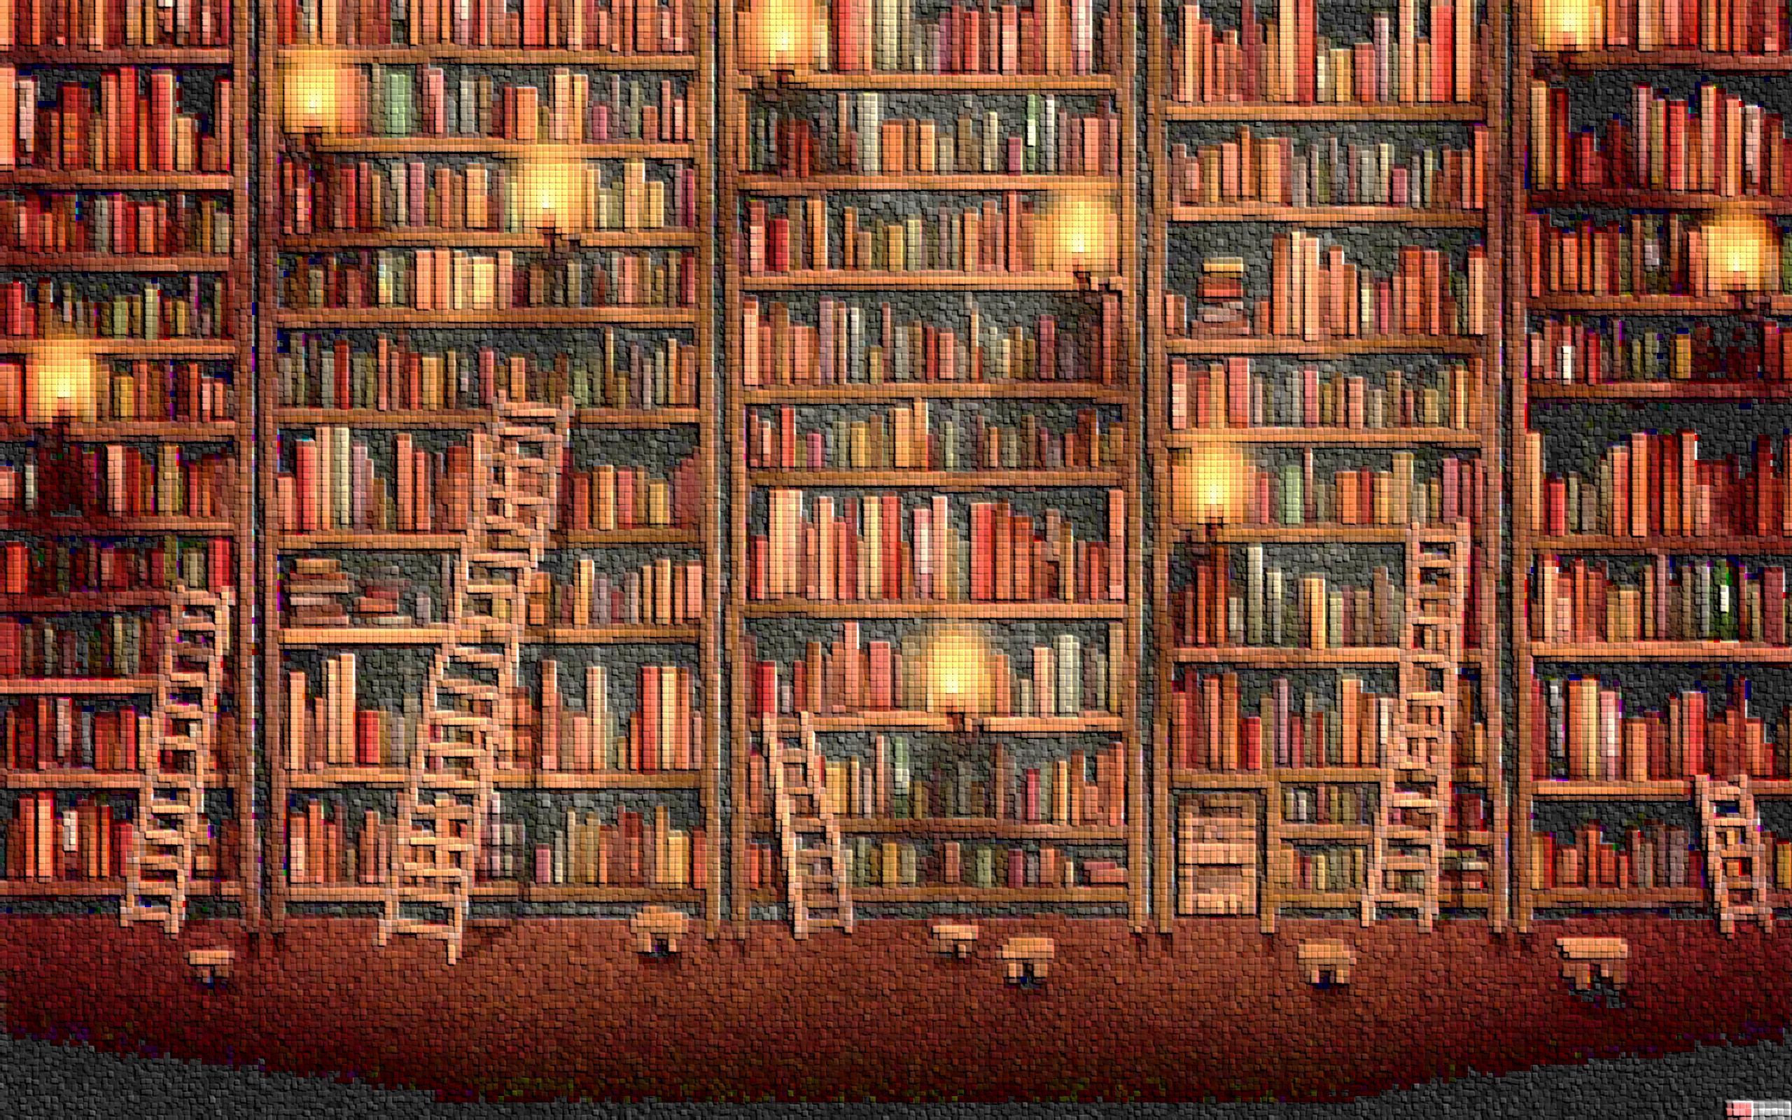
Алегоричність і паралелізм у новелі «Маріо і Чарівник»

Slide 2

Алегорія – спосіб двопланового художнього зображення, що ґрунтується на приховуванні реальних осіб, явищ і предметів під конкретними художніми образами з відповідними асоціаціями з характерними ознаками приховуваного.

Slide 3
Паралелізм – аналогія, уподібнення, спільність характерних рис або чину. Паралельне зображення явищ з різних сфер життя, показ одних явищ на фоні інших, зіставлення їх переважно за ознакою дії.

Slide 4
Жанр - новела. Літературознавці назвали цей твір політичною алегорією. За формою він нагадував "невинний побутово-психологічний етюд" і став активним втручанням у сферу політики та ідеології.

Slide 5
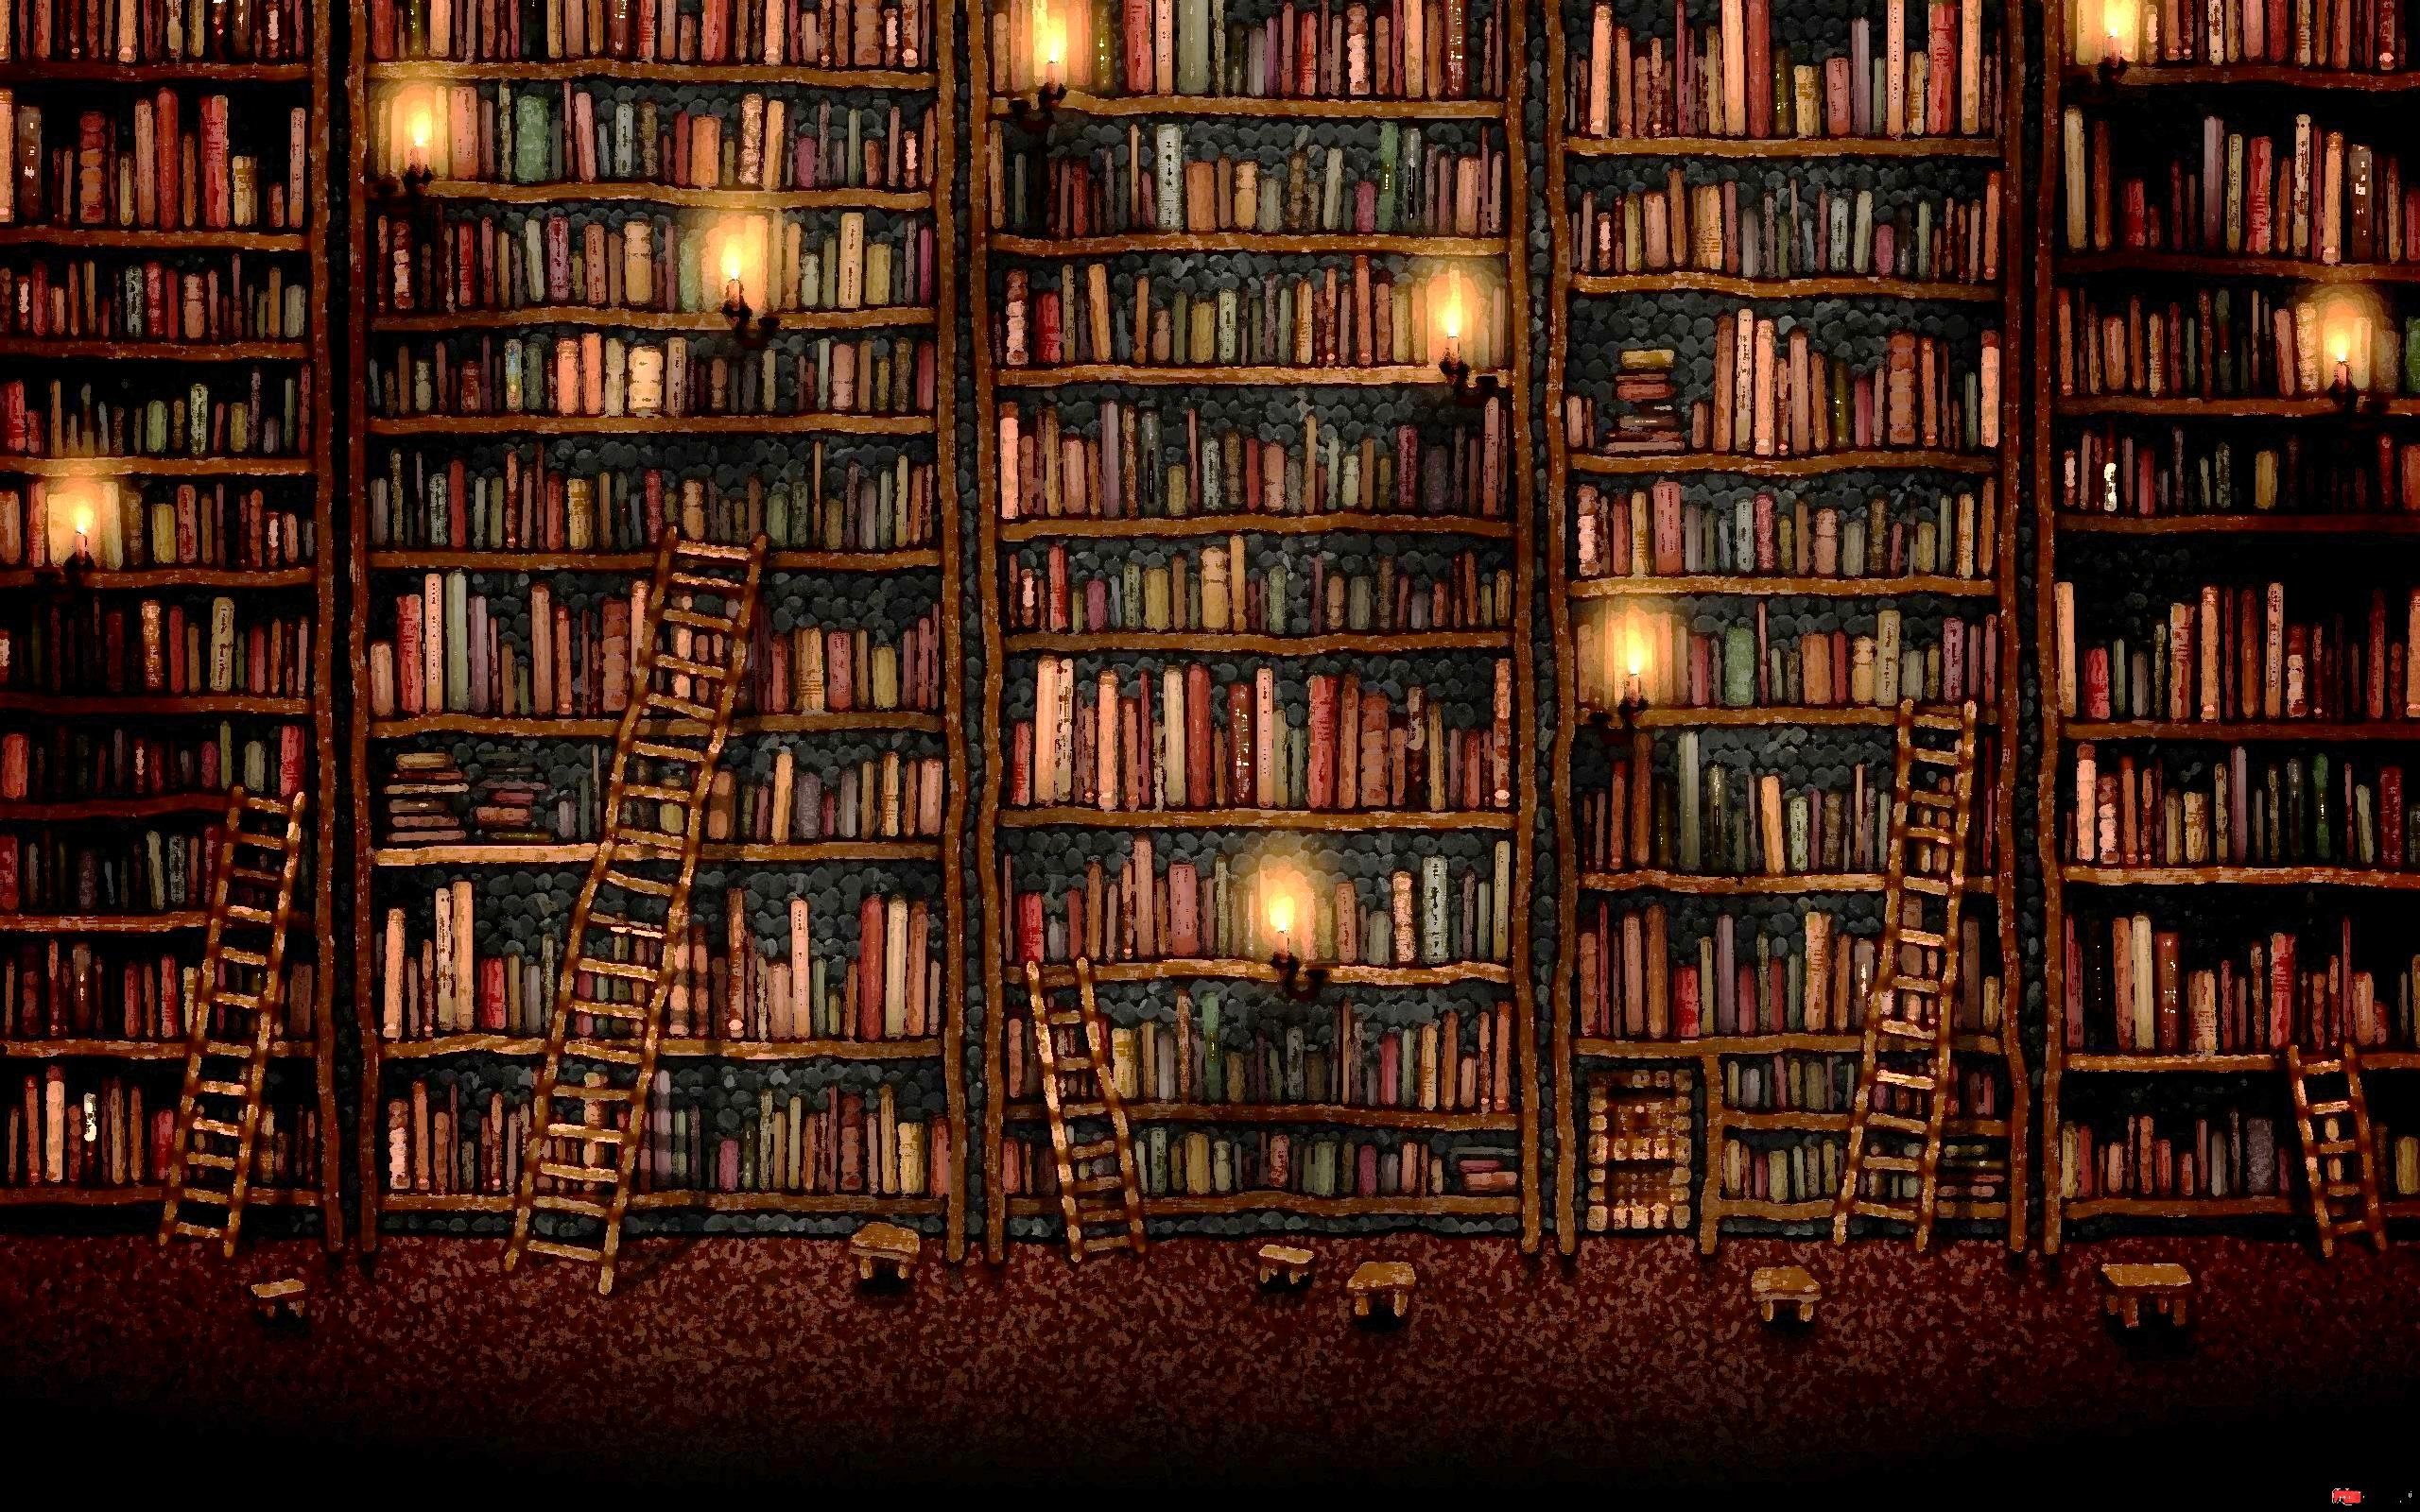
Історія задуму

Slide 6
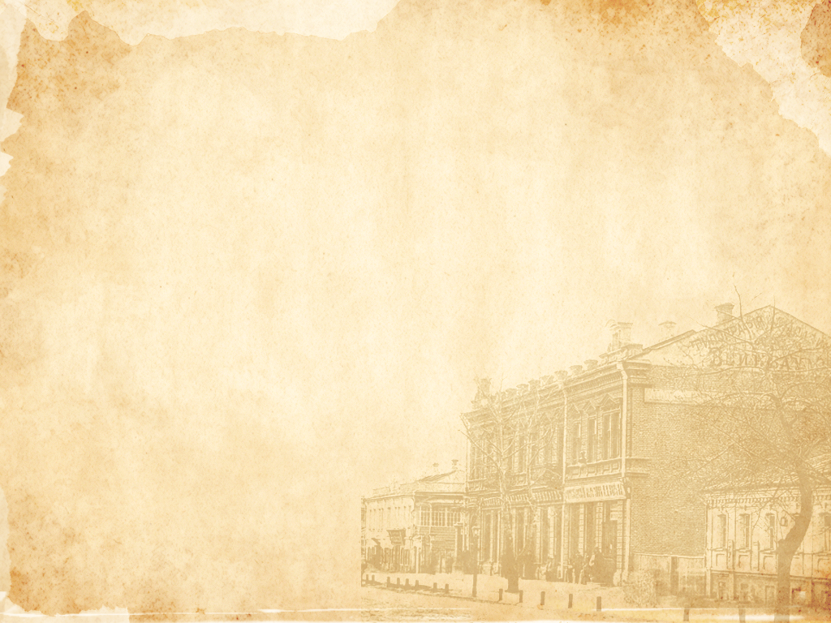
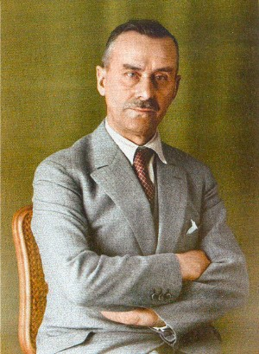
Роботу над новелою письменник розпочав у 1929 році. У серпні того року він поїхав із родиною відпочивати на Балтійське море. Тимчасову "паузу" у роботі над епопеєю "Йосип та його брати" вирішив заповнити написанням невеликого зо обсягом і нескладного за художнім завданням твору. В основу новели покладені особисті враження від "канікул" 1926 р., проведених в Італії. То були ідеї, що формували підвалини тоталітарного режиму націоналістичного ґатунку.

Slide 7
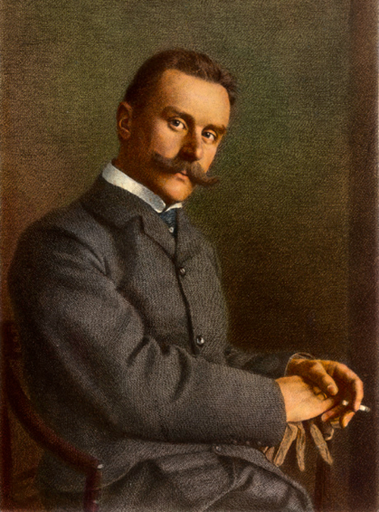
Вже після II Світової війни письменник відверто визнав, що у цьому творі він "дослідив психологію фашизму й психологію "свободи". Не дивно, що постать гіпнотизера, виступ якого Т. Манн спостерігав під час своєї італійської відпустки, врізалася в його пам'ять. Адже цей сеанс став своєрідним індикатором нездорового інтересу німецького суспільства та нацистських ідеологів, "темної містики", надзвичайних психологічних можливостей гіпнозу. Ці тенденції у своїй есеїстиці письменник оцінив негативно.

Slide 8
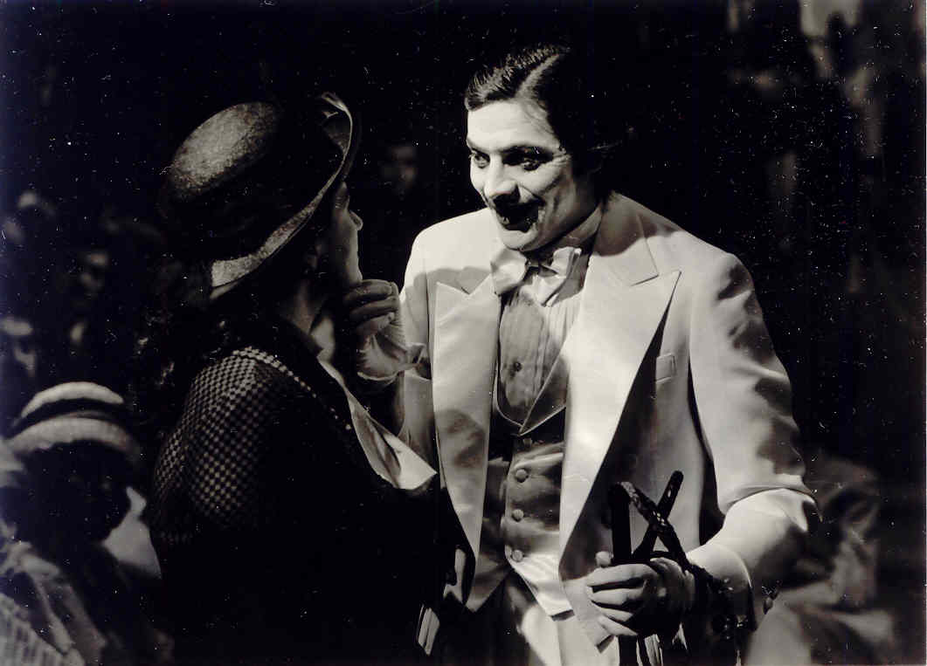

Slide 9
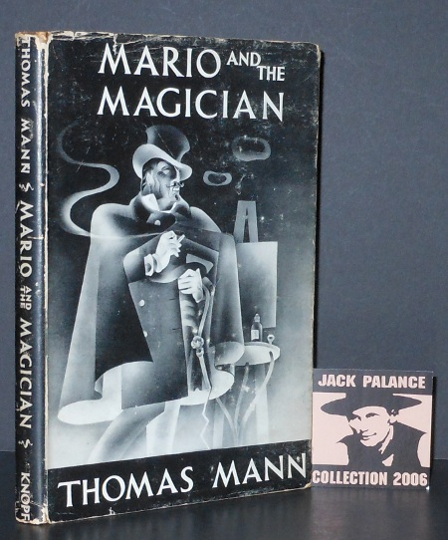
Новела перетворилася у злободенну історію, пов'язану з політикою фашистської Італії. В Італії цей твір було одразу ж заборонено.
Для більшості ця новела прозвучала як пересторога, як історичний прогноз мит-ця-провидця щодо того, які наслідки можуть мати політичний консерватизм і обивательська сліпота.

Slide 10
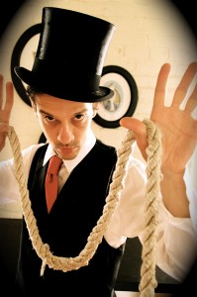
У дійсності не було лише одного – „жахливого, фатального кінця”. Насправді Маріо не стріляв у Чіполлу. Наступного дня після привселюд­ного приниження кельнер, як звичайно, виконував свої обов’язки і навіть захоплювався майстерністю фокусника. Але коли Томас Манн розповів удома про принизливий для Маріо атракціон гіпнотизера, старша дочка письменника кинула фразу, що, власне, і зробила ці італійські враження новелою: „Я б не здивувалася, якби Маріо його застрелив”. Репліка доч­ки об’єднала задушливу атмосферу націоналістичної пихи і зловісне мистецтво придушення волів нерозривне ціле, у кристал художнього задуму.

Slide 11
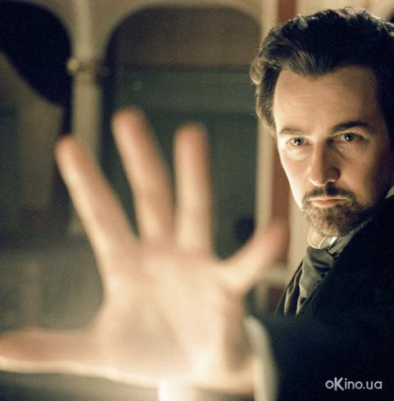
При такій, переосмисленій з погляду моральної необхідності, розв’язці – пострілі Маріо – поведінка „добродія з Рима” видавалася альтернативою активного спротиву нарузі над людською гідністю. „Добродій з Рима” заявив, що готовий стати піддослідним гіпнотизера, але тільки – зберігаючи за собою свободу волі, тобто внутрішньо борючись проти будь-якого навіювання, – але, врешті-решт, підкорився гіпно­зові, точнісінько так само, як і ті, хто не ставив такої умови. „На скільки я зрозумів, – зауважує оповідач, –римлянин програв через те, що стояв на позиції цілковитого заперечення. Видно, самого тільки небажання замало, щоб надати нам духовної сили; надовго ми не заповнимо життя тим, що не хотітимемо чогось робити; не хотіти чогось і взагалі нічого вже не хотіти, а все ж виконувати необхідне – мабуть, надто близькі поняття, щоб від них не постраждала ідея свободи.

Slide 12
На момент опублікування новели, у 1930 році, коли націонал-соціалістська, гітлерівська партія одержала під час виборів до рейхстагу чотири з половиною мільйона голосів, ці слова справді мали важливий політичний зміст. Вони звучали як попередження німецькому бюргерс­тву, як прогноз принизливих наслідків консервативної замшілості, як застереження від тієї „угоди з дияволом”, якою видавалося образному мисленню Томаса Манна панування фашизму в Німеччині.

Slide 13
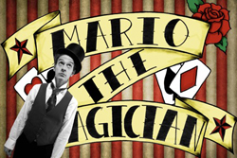
Новела „Маріо і чарівник” передбачила багато чого – і еміграцію Томаса Манна з країни гітлерівської диктатури, і його заклики в середині тридцятих років до „войовничого гуманізму”, „гуманізму в крицевому обладунку”, і його пристрасну публіцистику часів Другої світової війни. У своєму останньому великому романі, „Доктор Фаустум” (1943-1947), автор відкрито вийшов за звичні для нього межі етичної проблематики. І „насичена політикою” новела „Маріо і чарівник” була важливим кроком на шляху до останньої вершини творчості письменника – роману „Док­тор Фаустус”.

Slide 14
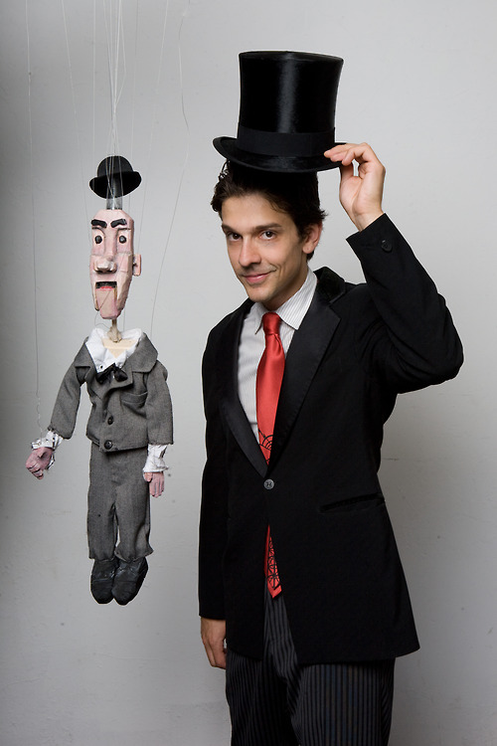
Власні тріумфи Чіполла мимохідь перетворює на привабливу рекламу взаємин володарювання й покори. Для нього важливо не лише позбавити людину свободи волі, а й світоглядно це обґрунтувати. Втім, письменник переконливо доводить, що у взаєминах «володарювання і покори» втрачають людську подобу і той, хто панує, і той, хто скоряється. Саме таке символічне значення має сцена, в якій закляклий під гіпнозом «піддослідний» перетворюється на лаву для Чіполли, а той цієї миті скидається на моторошне, фантасмагоричне чудовисько. З цієї ж низки - уподібнення нагайки чарівника жезлу античної Цирцеї, за допомогою якого вона перетворила супутників Одіссея на свиней.

Slide 15
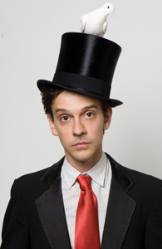
Цікаво, на який саме характер художник покладає функцію справедливої помсти. На перший погляд здається, ніби чемний, догідливий, сором'язливий офіціант Маріо зовсім не придатний для цієї ролі. Він не має нічого спільного з лицарями гідності, які протягом сеансу намагалися протистояти Чіполлі. Однак саме цей «негероїчний» герой, змальований як цілковита протилежність «сильної особистості», виявився спроможним вчинити те, чого не в змозі були зробити сильніші духом земляки.

Slide 16
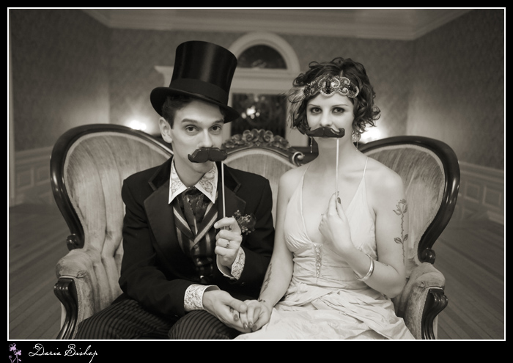
Одурманюючи Маріо, ілюзіоніст удає кохану дівчину й у такий спосіб примушує поцілувати себе. Цей глум над святинею любові й надихає слухняного кельнера на вбивство. Оповідач цілком виправдовує вчинок Маріо: на його думку, тільки так -шляхом фізичного знищення «надлюдини», що зазіхає на тотальне володарювання, - людина й може себе захистити.

Slide 17
Попри те, що сцену з Маріо винесено в кінець новели, образ кельнера подається як рівноцінний за своєю значущістю образові штукаря. Він згадується у тексті набагато раніше за гастролера - ще у розповіді про загальну атмосферу міста. І упродовж концерту Чіполли обличчя Маріо кілька разів виокремлюється оповідачем із колективного образу публіки.

Slide 18

Антагонізм чарівника й кельнера підкреслюється системою контрастних деталей: спотворений горбом тулуб одного - кремезна статура іншого; гострі пальці штукаря - гарні аристократичні руки юнака; свердлячий погляд колючих очей Чіполли -замріяні імлисті очі Маріо. Не випадково обидва персонажі зазначені у назві твору. Тут Маріо навіть на першому місці, до того ж протиставлений як особистість, що має власне ім'я, гіпнотизерові, котрий зазначений у назві як безіменний «чарівник».

Slide 19
